Slide 1
VI. La structure trophique des biocénoses
VI.1. Organisation de la biosphère
VI.2. La chaîne trophique
VI.3. Transfert d’énergie et rendements
VI.4. Stabilité des écosystèmes
(Adapté de Mimeche. L, 2016)

Slide 2
VI.1. Organisation de la biosphère:
Le niveau le plus élémentaire d’organisation du vivant est la cellule. Celle-ci est intégrée dans l’individu qui s’intègre dans une population. La population fait partie d’une communauté ou biocénose. La biocénose s’intègre à son tour dans l’écosystème. L’ensemble des écosystèmes forment la biosphère qui est le niveau le plus élevé du vivant. Un écosystème est constitué par l’ensemble des êtres vivants (biocénose) et du milieu dans lequel ils vivent (biotope).
Le biotope fournit l’énergie, la matière organique et inorganique d’origine abiotique. La biocénose comporte trois catégories d’organismes : des producteurs de matières organiques, des consommateurs de cette matière et des décomposeurs qui la recyclent. Les végétaux captent l’énergie solaire et fabriquent des glucides qui seront transformés en d’autres catégories de produits, ils seront broutés par les herbivores qui seront dévorés par des carnivores. Les décomposeurs consomment les déchets et les cadavres de tous et permettent ainsi le retour au milieu de diverses substances. Par son unité, son organisation et son fonctionnement, l’écosystème apparaît comme le maillon de base de la biosphère.

Slide 3
VI.2. La chaîne trophique
Définition: Une chaîne trophique ou chaîne alimentaire est une succession d’organismes dont chacun vit au dépend du précédent. Tout écosystème comporte un ensemble d’espèces animales et végétales qui peuvent êtres réparties en trois groupes : les producteurs, les consommateurs et les décomposeurs.
1. Les producteurs: Ce sont les végétaux autotrophes photosynthétiques (plantes vertes, phytoplancton : cyanobactéries ou algues bleus : organisme procaryote). Ayant le statut de producteurs primaires, ils constituent le premier niveau trophique de l’écosystème. En effet, grâce à la photosynthèse ils élaborent la matière organique à partir de matières strictement minérales fournies par le milieu extérieur abiotique.
2. Les consommateurs: Il s’agit d’êtres vivants, dits hétérotrophes, qui se nourrissent des matières organiques complexes déjà élaborées qu’ils prélèvent sur d’autres êtres vivants. Ils se considèrent comme étant des producteurs secondaires. Les consommateurs occupent un niveau trophique différent en fonction de leur régime alimentaire. On distingue les consommateurs de matière fraiche et les consommateurs de cadavres.
a. Les consommateurs de matière fraiche, il s’agit de :
Consommateurs primaires (C1) : Ce sont les phytophages qui mangent les producteurs. Ce sont en général des animaux, appelés herbivores (mammifères herbivores, insectes, crustacés : crevette), mais aussi plus rarement des parasites végétaux et animaux des plantes vertes.
Consommateurs secondaires (C2) : Prédateurs de C1. Il s’agit de carnivores se nourrissant d’herbivores (mammifères carnassiers, rapaces, insectes,…).
Consommateurs tertiaires (C3) : Prédateurs de C2. Ce sont donc des carnivores qui se nourrissent de carnivores (oiseaux insectivores, rapaces, insectes,…).
Le plus souvent, un consommateur est omnivore et appartient donc à plusieurs niveaux trophiques. Les C2 et les C3 sont soit des prédateurs qui capturent leurs proies, soit des parasites d’animaux.

Slide 4
b. Les consommateurs de cadavres d’animaux: Les charognards ou nécrophages désignent les espèces qui se nourrissent des cadavres d’animaux frais ou décomposés. Ils terminent souvent le travail des carnivores. Exemple : Chacal, Vautour,…
3. Les décomposeurs ou détritivores: Les décomposeurs sont les différents organismes et microorganismes qui s’attaquent aux cadavres et aux excrétas et les décomposent peu à peu en assurant le retour progressif au monde minéral des éléments contenus dans la matière organique.
Saprophyte : Organisme végétal se nourrissant de matières organiques en cours de décomposition. Exemple: Champignons.
Saprophage : Organisme animal qui se nourrit de matières organiques en cours de décomposition. Exemple : Bactéries.
Détritivore : Invertébré qui se nourrit de détritus ou débris d’animaux et/ou de végétaux. Exemple : Protozoaires, lombrics, nématodes, cloportes.
Coprophage : Animal qui se nourrit d’excréments. Exemple : Bousier.
Producteurs primaires, consommateurs et décomposeurs sont liés par une chaîne alimentaire. Le caractère
cyclique de la chaîne est assuré par les décomposeurs.
4. Les fixateurs d’azote: Ils ont une position particulière dans la chaîne trophique. Leur nutrition azotée se fait à partir de l’azote moléculaire. Quant au carbone et à l’énergie nécessaire à leur nutrition, ils utilisent des matières organiques plus élaborées qu’ils prennent à certains détritus ou à des racines ou feuilles des autotrophes. Ils sont donc autotrophes pour ce qui est de l’azote et hétérotrophes du point de vue carbone. C’est le cas des Azotobacter en fixation non symbiotique et les Rhizobiums en fixation symbiotique.

Slide 5
5. Différents types de chaînes trophiques: Il existe trois principaux types de chaines trophiques linéaires :
5.1. Chaîne de prédateurs: Dans cette chaîne, le nombre d’individus diminue d’un niveau trophique à l’autre, mais leurs tailles augmentent (règle d’Elton énoncée en 1921).
Exemple : (100) Producteurs + (3) Herbivores + (1) Carnivore.
5.2. Chaîne de parasites: Cela va au contraire d’organismes de grandes tailles vers des organismes plus petits, mais de plus en plus nombreux (la règle d’Elton n’est pas vérifiée dans ce cas).
Exemple : (50) Herbes + (2) Mammifères herbivores + (80) Puces + (150) Leptomonas.
5.3. Chaîne de détritivores: Va de la matière organique morte vers des organismes de plus en plus petits (microscopiques) et nombreux (la règle d’Elton n’est pas vérifiée dans ce cas).
Exemple : (1) Cadavre + (80) Nématodes + (250) Bactéries.
6. Représentation graphique des chaînes trophiques: La schématisation de la structure des biocénoses est généralement conçue à l’aide de pyramides écologiques, qui correspondent à la superposition de rectangles horizontaux de même hauteur, mais de longueurs proportionnelles au nombre d’individus, à la biomasse ou à la quantité d’énergie présentes dans chaque niveau trophique. On parle alors de pyramide des nombres, des biomasses ou des énergies.
7. Le réseau trophique: Le réseau trophique se définit comme un ensemble de chaînes alimentaires reliées entre elles au sein d’un écosystème et par lesquelles l’énergie et la matière circulent. Il se définit également comme étant l’ensemble des relations trophiques existant à l’intérieur d’une biocénose entre les diverses catégories écologiques d’êtres vivants constituants cette dernière (producteurs, consommateurs et décomposeurs).

Slide 6
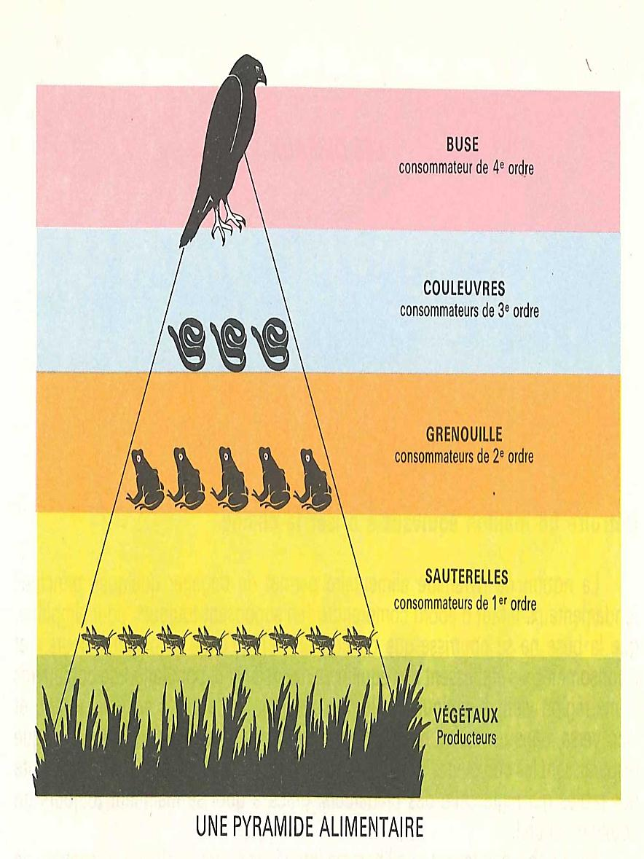
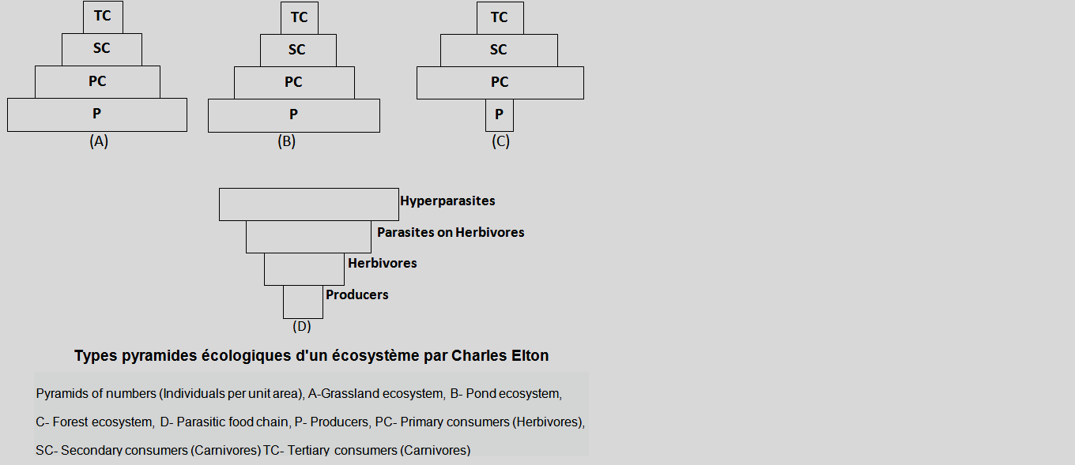

Slide 7
VI.3. Transfert d’énergie et rendements
1. Définitions
Productivité brute (PB): Quantité de matière vivante produite pendant une unité de temps, par un niveau trophique donné.
Productivité nette (PN): Productivité brute moins la quantité de matière vivante dégradée par la respiration. PN = PB – R.
Productivité primaire : Productivité nette des autotrophes chlorophylliens.
Productivité secondaire : Productivité nette des herbivores, des carnivores et des décomposeurs.
2. Transfert d’énergie: Les relations trophiques qui existent entre les niveaux d’une chaîne trophique se traduisent par des transferts d’énergie d’un niveau à l’autre.
Une partie de la lumière solaire absorbée par le végétal est dissipée sous forme de chaleur. Le reste est utilisé pour la synthèse de substances organiques (photosynthèse) et correspond à la Productivité primaire Brute (PB).
Une partie de (PB) est perdue pour la Respiration (R1). Le reste constitue la Productivité primaire Nette (PN).
Une partie de (PN) sert à l’augmentation de la biomasse végétale avant d’être la proie des bactéries et des autres décomposeurs. Le reste de (PN), sert d’aliment aux herbivores qui absorbent ainsi une quantité d’énergie Ingérée (I1).
La quantité d’énergie ingérée (I1) correspond à ce qui réellement utilisé ou Assimilé (A1) par l’herbivore, plus ce qui est rejeté (Non Assimilée) (NA1) sous la forme d’excréments et de déchets : I1= A1+ NA1
La fraction assimilée (A1) sert d’une part à la Productivité Secondaire (PS1) et d’autre part aux dépenses Respiratoires (R2).
On peut continuer le même raisonnement pour les carnivores.
Ainsi, du soleil aux consommateurs (1er, 2ème ou 3ème ordre), l’énergie s’écoule de niveau trophique en niveau trophique, diminuant à chaque transfert d’un chainon à un autre. On parle donc de flux d’énergie. Le flux d’énergie qui traverse un niveau trophique donné correspond à la totalité de l’énergie assimilée à ce niveau, c’est-à-dire à la somme de la productivité nette et des substances perdues par la respiration.
Dans le cas des producteurs primaires, ce flux est : PB = PN + R1. Le flux d’énergie qui traverse le niveau trophique des herbivores est : A1 = PS1 + R2. Plus on s'éloigne du producteur primaire, plus la production de matière vivante est faible.

Slide 8
3. Les rendements:
A chaque étape du flux, de l’organisme mangé à l’organisme mangeur et à l’intérieur de chacun d’eux, de l’énergie est perdue. On peut donc caractériser les divers organismes du point de vue bioénergétique, par leur aptitude à diminuer ces pertes d’énergie. Cette aptitude est évaluée par les calculs de rendements :
Rendement écologique : C’est le rapport de la production nette du niveau trophique de rang (n) à la production nette du niveau trophique de rang (n-1) : (PS1/PN x 100) ou (PS2/PS1 x 100).
Rendement d’exploitation : C’est le rapport de l’énergie ingérée (I) à l’énergie disponible. C’est la production nette de la proie : (I1/PN x 100) ou (I2/PS1x 100).
Rendement de production nette : Qui est le rapport de la production nette à l’énergie assimilée : (PS2/A2x100) ou (PS1/A1x100). Ce rendement intéresse les éleveurs, car il exprime la possibilité pour une espèce de former la plus grande quantité possible de viande à partir d’une quantité donnée d’aliments.
VI.4. Stabilité des écosystèmes
Les ressources disponibles, régulées par les facteurs physico-chimiques du milieu, contrôlent les chaines trophiques depuis les producteurs jusqu’aux prédateurs. C’est la théorie du contrôle des communautés par les ressources (éléments nutritifs), ou contrôle bottom-up (du bas vers le haut). Exemple : La relation existante entre la teneur en phosphates des océans + la quantité des planctons + taille des poissons qui s’en nourrissent.
A l’inverse, le fonctionnement d’un écosystème dépend de la prédation exercée par les niveaux trophiques supérieurs sur les niveaux trophiques inférieurs. C’est le contrôle top-down.

